Slide 1

PROPUESTA DE PROYECTO :
“MI ALMACEN”
Gestión de inventarios, ventas y pagos en línea para pequeños negocios.
Integrantes:
Simon carrasco
Almendra Pizarro
Benjamin Muñoz

Slide 2


¿Por qué lo hacemos?
El Problema
Contexto:
Hoy en día, muchos pequeños comerciantes aún gestionan su inventario y ventas de forma manual, lo que genera ineficiencias, pérdidas por errores humanos y dificultad para escalar.
Importancia: La digitalización es clave para la supervivencia y éxito de los pequeños negocios en un mercado cada vez más competitivo.

Slide 3
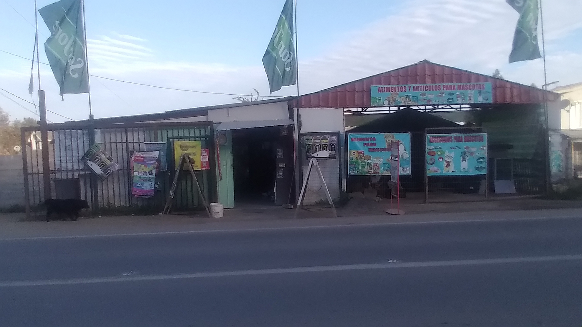
Nuestro Cliente
Almacén Don Goyo ha experimentado un notable crecimiento, pasando de ser una tienda pequeña y fácil de gestionar a un negocio de mayor tamaño. Debido a esta expansión, es fundamental optimizar la gestión de sus productos. Actualmente, nuestro cliente enfrenta dificultades en este aspecto, ya que la falta de una herramienta que le permita organizarse de manera eficiente ha provocado pérdidas de productos debido a vencimientos, así como una mala previsión en los pedidos, resultando en exceso o escasez de stock.
Por ello, le hemos ofrecido una solución que mejorará significativamente la organización y gestión de sus inventarios, ayudando a prevenir pérdidas y optimizando los pedidos de productos.

Slide 4
Nuestra Solución - "Mi Almacén"
¿Qué ofrecemos?
Características Principales:
"Mi Almacén" es una página web diseñada para simplificar la gestión de inventarios, ventas y pagos. Su implementación no requiere conocimientos técnicos avanzados, lo que la hace accesible para cualquier pequeño comerciante.
Gestión de Inventarios: Agrega, edita y elimina productos con un sistema de control de stock.
Ventas Automatizadas: Registra todas las ventas, emite boletas automáticamente y actualiza el inventario al instante.
Pagos en línea: Integra la API de Transbank para aceptar pagos con tarjetas, ofreciendo más opciones a los clientes.

Slide 5

¿A quién va dirigido?
Pequeños Comerciantes:
Dueños de almacenes y tiendas de que buscan optimizar su gestión, tener mayor control de sus inventarios, y reducir el tiempo dedicado a tareas administrativas
Para iniciar este proyecto, nuestro primer cliente será el Almacén Don Goyo. Si el proyecto resulta exitoso y satisfactorio para el cliente, proyectamos expandir esta solución para adaptarse a cualquier tipo de almacén en el futuro.
Beneficios:
Automatización de procesos de ventas y control de stock.
Facilidad de uso para quienes no tienen experiencia técnica.
Pagos integrados con lo que facilita el uso de tarjetas de crédito y débito.

Slide 6
Las Limitaciones del Enfoque Manual
Errores humanos: Errores en la administración manual de inventarios y ventas pueden causar pérdidas significativas.
Ineficiencia: El manejo manual de productos y ventas es lento y poco efectivo.
Falta de control: Muchos negocios no tienen herramientas para monitorear su inventario de manera precisa, lo que puede llevar a quiebres de stock o exceso de inventario.
Oportunidad: El uso de herramientas digitales como "Mi Almacén" permite mejorar estos procesos, ahorrando tiempo y dinero.
¿Por qué es necesario?

Slide 7

Cómo lo haremos?
Metodología Scrum: Utilizaremos la metodología Scrum para trabajar de manera ágil e iterativa. Nos aseguraremos de adaptarnos a los cambios durante el proyecto y entregar funcionalidades de forma continua en sprints.
Simón Carrasco como Product Owner, responsable de definir la visión del proyecto y priorizar las funcionalidades.
Benjamín Muñoz como Scrum Master, facilitando las reuniones y asegurando que el equipo siga las prácticas ágiles.
Almendra Pizarro como Desarrolladora, encargada de la implementación técnica del sistema.
Roles:

Slide 8

Herramienta a ocupar
Laravel: Framework de PHP que utilizaremos para estructurar el backend, facilitando la creación de rutas, controladores y la integración con la base de datos.
MySQL: Base de datos relacional administrada a través de cPanel para almacenar y gestionar productos, ventas y usuarios.
Transbank API: Para procesar pagos electrónicos y ofrecer múltiples métodos de pago.
cPanel: Para gestionar el servidor y las bases de datos de manera centralizada.
GitHub: Repositorio para gestionar el código y la colaboración entre los miembros del equipo, asegurando control de versiones y revisiones.

Slide 9
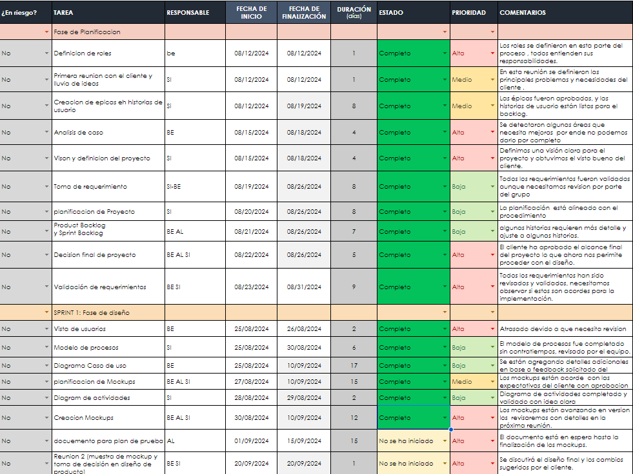
Cronograma

Slide 10

Planificación del Proyecto:
Sprint 0: Fase de Planificación y Toma de Requerimientos: Definiremos los roles y las historias de usuario, y tomaremos los requerimientos funcionales del cliente.
Sprint 1: Fase de Diseño: Crearemos los mockups del sistema y los diagramas de casos de uso. Definiremos las interacciones del sistema utilizando Laravel.
Sprint 2: Fase de Desarrollo: Implementaremos las principales funcionalidades utilizando Laravel y MySQL para la gestión de inventarios, usuarios, y ventas. Se integrará la API de pagos de Transbank.
Sprint 3: Fase de Pruebas y Seguimiento: Realizaremos pruebas unitarias y de integración para asegurar que todos los módulos funcionen correctamente, utilizando las herramientas nativas de Laravel para testing.
Sprint 4: Fase de Cierre: Revisaremos el sistema completo, haremos ajustes finales y entregaremos la versión final del sistema al cliente, ofreciendo soporte y monitoreo.

Slide 11

Muchas Gracias.

